Slide 1

情報Ⅰ
第3編「コンピュータとプログラミング」no.８
※この資料を無断で使用することを固く禁じます．

Slide 2
～第２章プログラミングの流れ～
1回目：アルゴリズムとは
2回目：フローチャートとアクティビティ図
3回目：プログラミング言語とは、Pythonの基本
4回目：条件分岐式と繰り返し命令のプログラムを使いこなす
5回目：配列とRandom関数とは
6回目：関数を作る
7回目：まとめプリントに取り組む

Slide 3
～本時のめあて～
配列とRandom関数を使いこなそう！

Slide 4
～本時の流れ～
1.前回までの復習問題(10min)
2.配列とランダム関数(15min)
3.アイスブレイク(5min)
4.課題にチャレンジ(15min)
5.振り返りシート(5min)

Slide 5
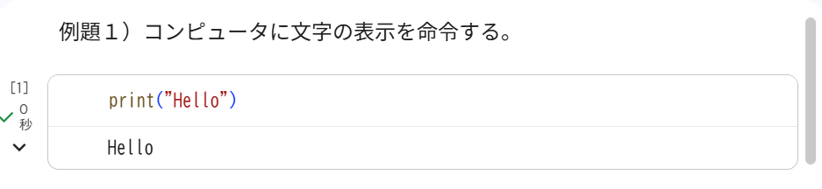
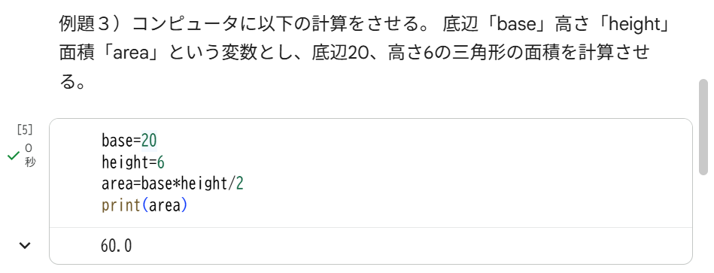
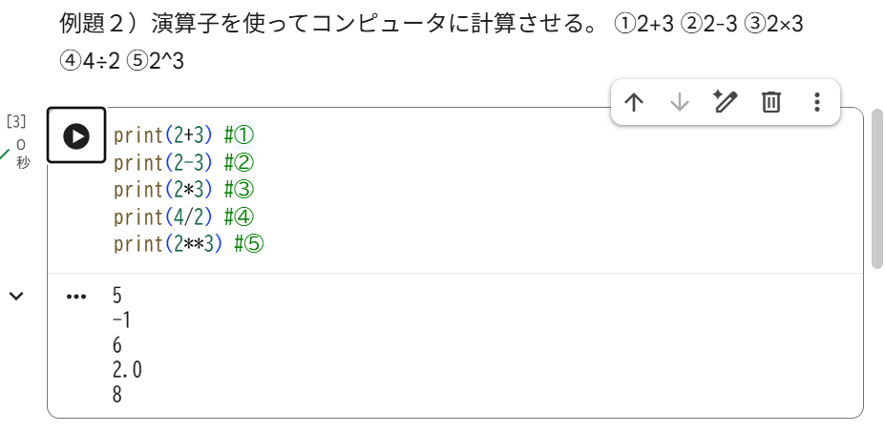
前回までの復習【知】(各2点×4=8点)

Slide 6
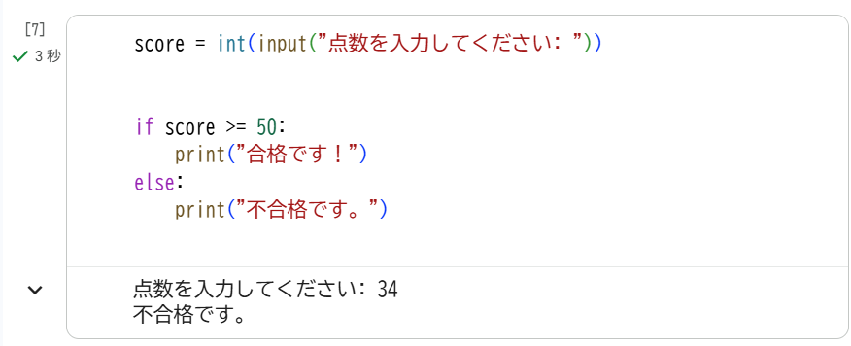
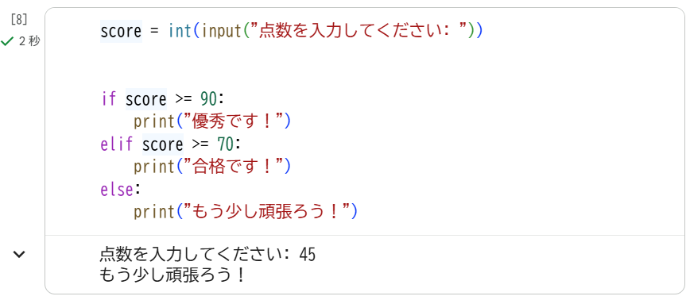
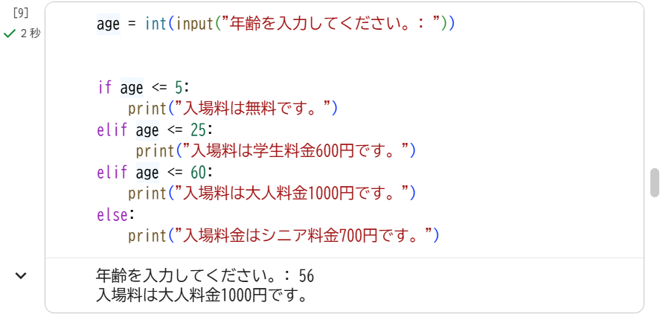

Slide 7
〇次の問題をPythonで実行してみよう！
目標時間：５分（前回までの課題を参考にコピペしてOK！）
(1)変数aに10という値を代入してaを表示させる。
(2)変数bに７、変数cに2という値を代入して、次の計算をさせる。
b+c, b- c, b×c, b÷c
(3)BMIを計算させる。（身長と体重は自分で入力する。）
BMI = 体重 ÷（身長×身長）

Slide 8
問題 | Pythonコード
①変数aに10という値を代入してaを表示させる。 | a=10 print(a)
②変数bに７、変数cに2という値を代入して、次の計算をさせる。 b+c, b- c, b×c, b÷c | b=7 c=2 print(b+c) print(b-c) print(b*c) print(b/c)
③BMIを計算させる。 （身長と体重は自分で入力する。） float：小数点を含む数値 int：整数値 | h = float(input("身長何cmですか?"))/100.0 w = float(input("体重何kgですか?")) bmi = w / (h * h) print("あなたのBMIは",bmi,"です。")

Slide 9

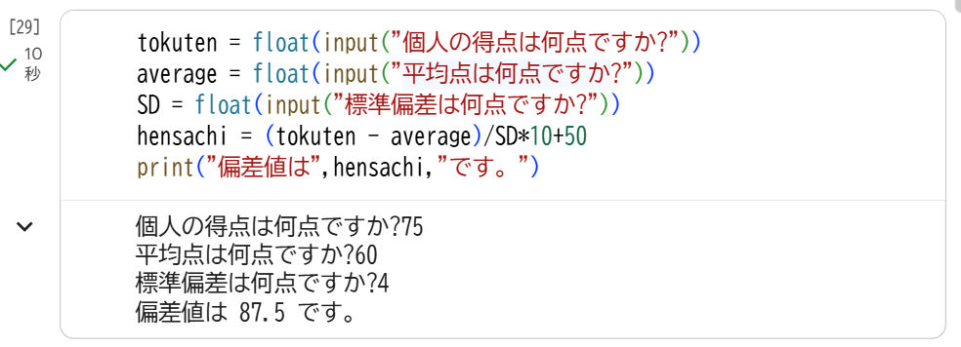
発展 (4)偏差値を計算させる。（個人の得点と平均点は自分で入力する。）
ただし、偏差値はhensachi, 個人の得点はtokuten, 平均点はaverage, 標準偏差はSDという変数を用いること。
入力する数値: 個人の得点=75, 平均点=60,標準偏=4

Slide 10

〇 コラム：偏差値の最小値、最大値は・・・？
Q）偏差値150はあり得る？あり得ない？
A.）あり得る！
ex.)
①平均点30点、標準偏差10のテストで90点を取った場合
（90-30）÷10×10+50＝110
②平均点80点、標準偏差10のテストで20点を取った場合
（20-80）÷10×10+50＝－10

Slide 11
〇配列（リスト）とは・・・？
番号付きのロッカー。
ロッカー番号(インデックス)は０から始まる。
例）
fruits = [“りんご”, “バナナ”, “オレンジ”]
商品の在庫管理システムを作る場合、商品名や価格、在庫数などの情報を
listにまとめて管理できる。

Slide 12
配列にはロッカー番号がついている！
fruits = [“りんご”, “バナナ”, “オレンジ”]
0０
1０
2０
「バナナ」だけを表示させたい場合、fruits[1]と入力する！

Slide 13
例題）基本的なコードをコピペして実行しよう！
【主】（各２点×５＝１０点）

Slide 14
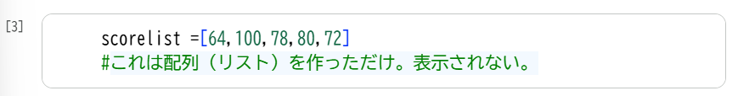
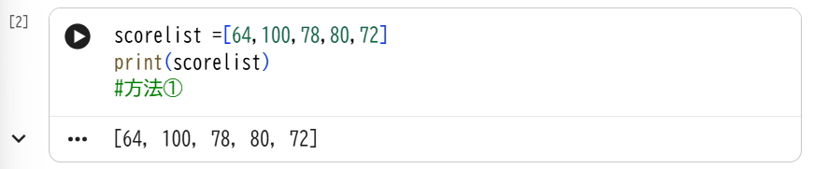
例題１）(1)配列を作成し、中身をすべて表示させる。
Scorelist=[64,100,78,80,72]

Slide 15
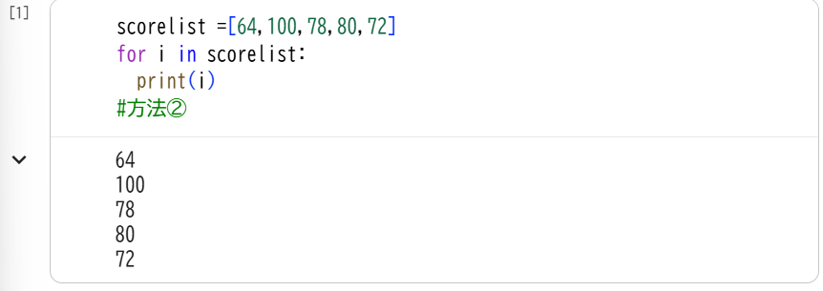

Slide 16
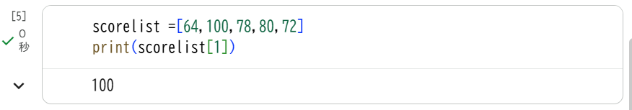
(2) scorelist =[64,100,78,80,72]の100を表示させる。

Slide 17
random関数とは・・・？
Python にはいろいろな便利機能があるが、
全部が最初から読み込まれているわけではない。
「import random」 は ランダムな値を生成する
機能を使う準備をしてくださいね、という命令。

Slide 18
random関数の使い方
① random.choice(配列名)
⇒ランダムに配列の中の要素を選ぶ
② num = random.randint(0, 100)
⇒ランダムにカッコ内の数字を選ぶ
③random.shuffle(配列名)
⇒ランダムに配列の中の要素を並び替える

Slide 19
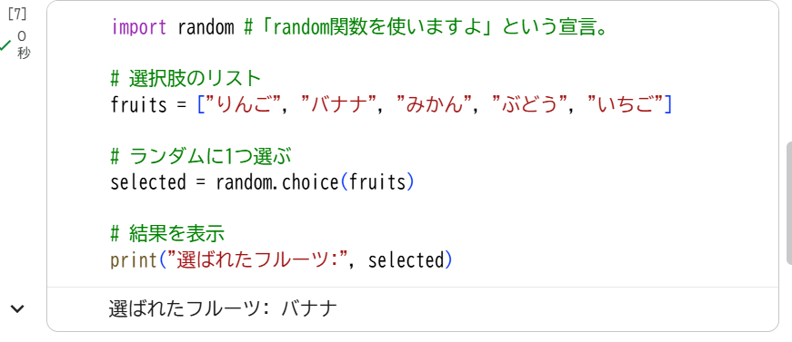
例題２）
fruits = ["りんご", "バナナ", "みかん", "ぶどう", "いちご"]
という配列を作成し、この中からランダムに１つ果物を選ぶプログラムを作成する。
① random.choice(配列名)

Slide 20
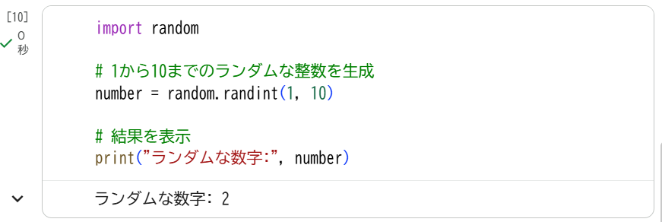
例題２）(2)
1から10までのランダムな整数を生成するプログラムを作成する。
② random.randint(〇,〇)

Slide 21
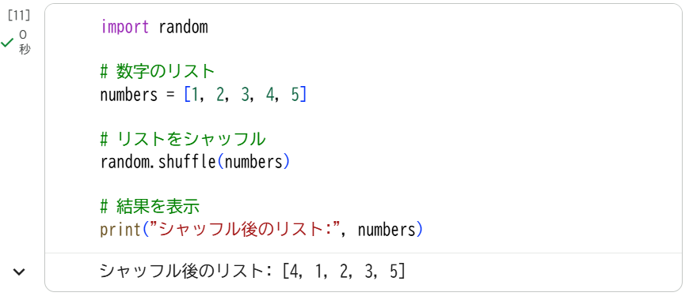
例題２）(3)
1～5の数字をランダムに並び替えるプログラムを作成する。
③random.shuffle(配列名)

Slide 22
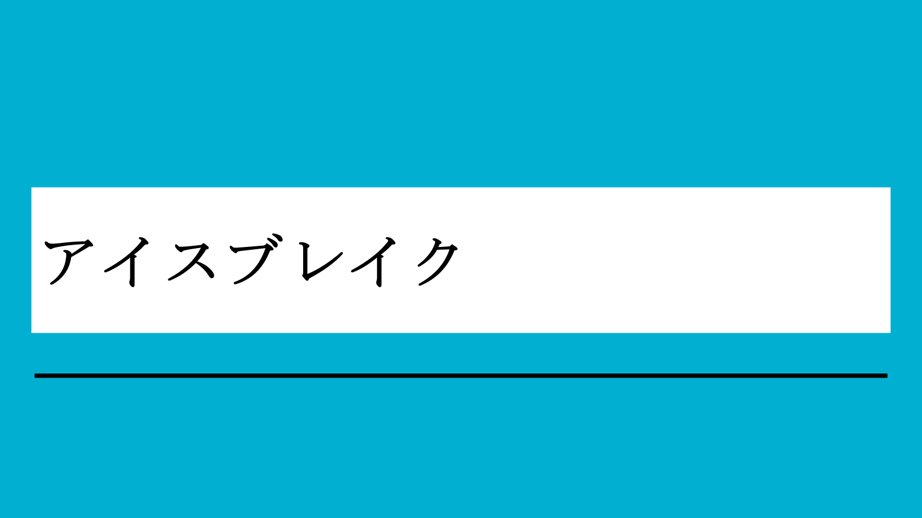
アイスブレイク

Slide 23
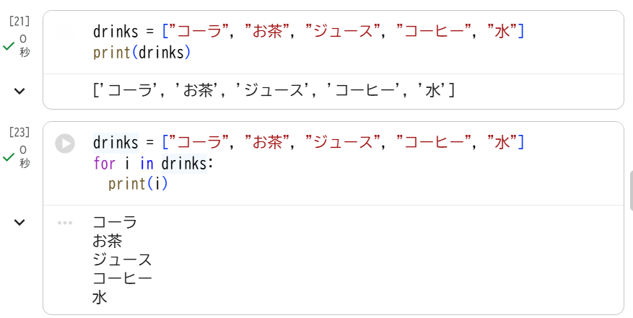
残りの時間で以下の課題に取り組む
課題１）【知】各2点×2=4点
(1) drinks = ["コーラ", "お茶", "ジュース", "コーヒー", "水"]
という配列を表示させる。

Slide 24
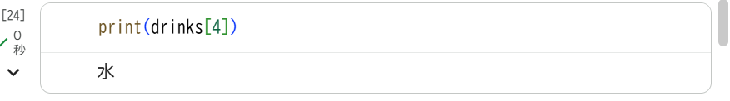
課題１）
(2)(1)で使用したdrinksという配列のうち、「水」だけを表示させる。
一度宣言した配列「drink」は記憶されているため、もう一度入力する必要っはない。

Slide 25
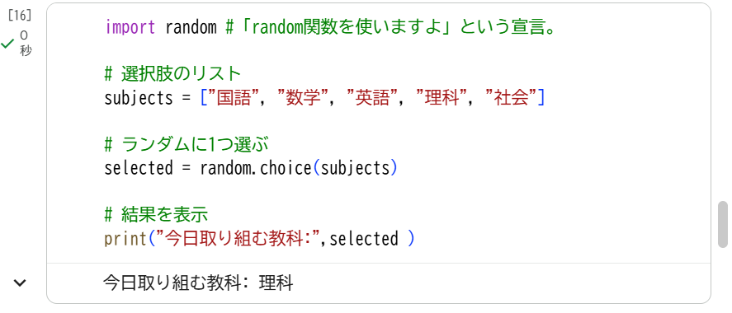
課題2） random関数を利用して次の(1)～(3)のプログラムを実行せよ。
【思】各3点×3=9点
(1) subjects = ["国語", "数学", "英語", "理科", "社会"]から今日取り組む科目をランダムに決める。

Slide 26
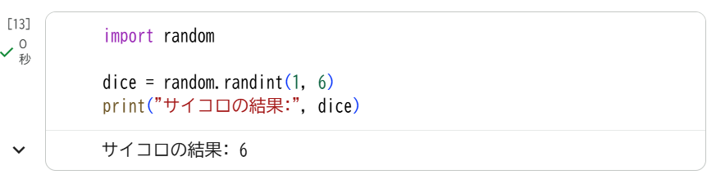
練習2）
(2)サイコロの１～６の番号をランダムに表示させる。

Slide 27
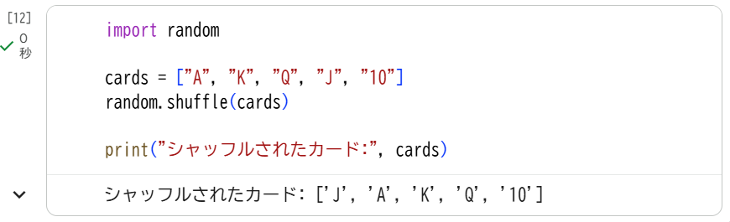
練習２）
(3) cards = ["A", "K", "Q", "J", "10"]という配列を
ランダムに並び替える。

Slide 28
振り返りシートを書く。
・本時で学んだこと
・疑問に思ったことをメモする

